Slide 1

Etourism
Benjamin Swarovsky
"Dieses Foto" von Unbekannter Autor ist lizenziert gemäß CC BY

Slide 2
Gliederung
Problemstellung
Begriffserklärung eTourism
Einteilung des Tourismus
Systeme
Zukunftsaussichten
Fazit
Quellen

Slide 3





Problemstellung
Aus Sicht des Reisenden:
Reiseziel für bestimmten Ort zu einer gegebenen Zeit finden
Suchkriterien: Strandnähe, Verpflegung, Familienfreundlichkeit
Beim Transport: Zeitdruck, Flugangst
Vor Ort: Kommunikationsverbindung
Nach der Reise: Wunsch Kritik zu äußern

Slide 4




Problemstellung
Aus Sicht des Dienstleistungsunternehmens:
Datenaustausch
Kundenzufriedenheit
Preisgestaltung und Platzverteilung
Sicherheit
Monitoring

Slide 5
Begriffserklärung eTourism
Verknüpfung von Informations- und Kommunikationstechnik mit Tourismus
Dadurch entstehen folgende Vorteile:
Schnelle Informationsbereitstellung
Informationsangebot wird umfangreicher und aktueller
Informationsnachfrage wird detaillierter und spezieller
Zugang zu Kunden wird einfacher und billiger
Der Informationskonsum wird selektiver
Möglichkeiten zur Beeinflussung des Konsumverhaltens werden verbessert

Slide 6
Einteilung tourismus
Leistungsanbieter:
Stellen Leistungen bereit wie zum Beispiel Wellnessangebote, Führungen, Transport und Sportprogramme
Reisemittler:
vermitteln Kunden an den Leistungsanbieter gegen eine Provision
Beispiele sind Webshops, Stationäre Reisebüros und Call Center

Slide 7
Einteilung tourismus
Endkunden:
Privatpersonen
Systeme für Endkunden sind zum Beispiel Vergleichsportale oder Onlinereiseführer
Marketing Managementsysteme:
Für Informationsmanagement Probleme aller Akteure denen keine einzelne Perspektive zugeordnet werden kann, bieten sie eine Lösung
Vertreter sind zum Beispiel CRM und Yield Management

Slide 8
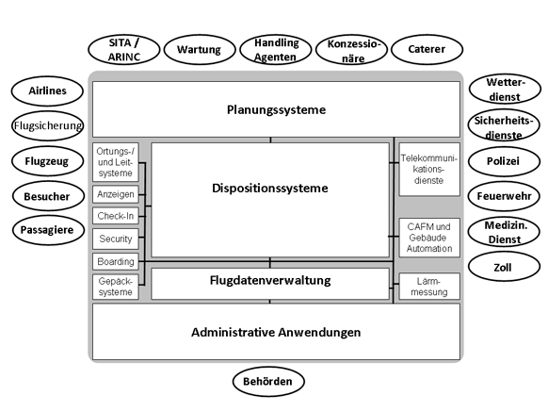
LeistungsanbieterSysteme Flughafen
Systeme sorgen für reibungslosen Ablauf
Planung von Abläufen wie für Flugzeugabfertigung sowohl kurz- als auch langfristig, kommen Planungs- Dispositions- und Administrationssystemen zum Einsatz
Passagierleitsysteme betrachten Großflächig Verkehr um Bereich des Flughafens
Quelle: Goecke, R., & Lindike, M. (23. 05 2020). https://www.tourismus-it.de/it-systeme/anbieter-systeme/11-22-im-am-flughafen

Slide 9
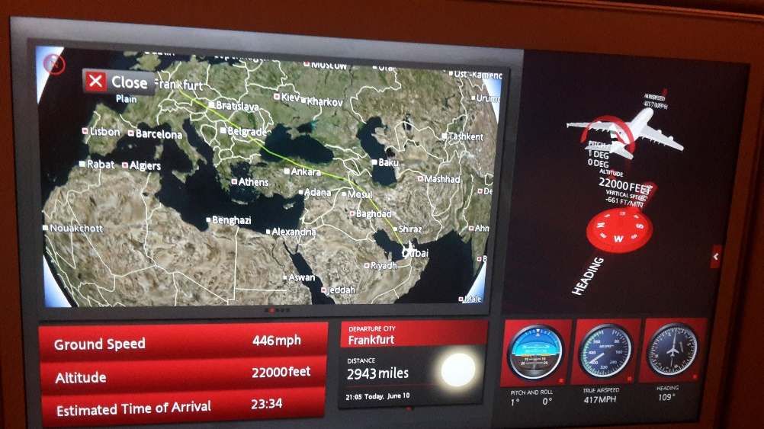
LeistungsanbieterSysteme Inflight
Unterhaltungsprogramm:
Programm ÜBER LCD per touch wählbar
Filme, Serien, Musik…
Auf Server gespeichert
Internetverbindung über Satellit
Hersteller: Rockwell Collins, Panasonic
Quelle: Eigene Aufnahme

Slide 10
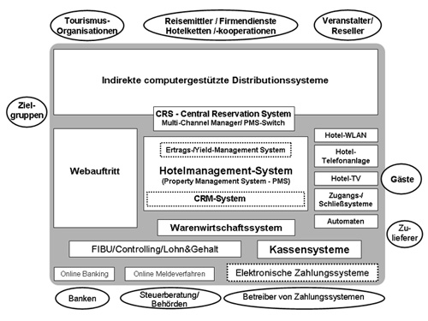
LeistungsanbieterSysteme Hotel und Gastronomie
Ausgebautes WLAN
Moderne Kassensysteme wie Gastrofix
CRS zur Verbindung des Hotels mit externen Reisemittlern über ein Global Distribution System
PMS:
Check In/Out, Zimmerplanung, Hotelshops (Einzelhandel) und Sicherheitsmanagement
Datensammlung ermöglicht Auswertungen wie Konsumverhalten des Kunden
Quelle: Goecke, R. (23. 05 2020). https://www.tourismus-it.de/it-systeme/anbieter-systeme/12-23-im-in-hotel-und-gastronomie

Slide 11
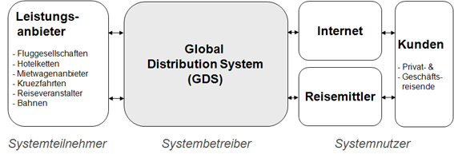
ReisemittlerSysteme Global Distribution System
Weltweit verzweigtes Netz verschiedener Reservierungssysteme
Weltweite Kommunikationszentrale
Hersteller: Amadeus, Sabre und Travelport
Quelle: Schulz, A. (04. 06 2020). https://www.tourismus-it.de/it-systeme/reisemittlersysteme/26-42-global-distribution-systeme-gds abgerufen

Slide 12
ReisemittlerSysteme Onlinebuchung
Decken alle Zahlungsmöglichkeiten ab
Schnittstellen zu CMS , Buchungsplatformen, Social Commerce und Analysetools
Vorteile: Verfügbarkeit, Vergleichbarkeit
Nachteil: fehlende Glaubwürdigkeit, Preisgeben Persönlicher Daten
Beispielsysteme: TravelTainment IBE (Reisen), cruiseportal (Kreuzfahrten) und Sunny Cars (Mietwagen)

Slide 13

ReisemittlerSysteme Privatvermittlung
Vermittlung von privatem Wohneigentum an Gäste
Besonders beliebt bei jungen Leuten
Gebühr für Gastgeber: 3-5%
Gebühr für Gäste 5-15%
Im Januar 2020 wurden über 500 Millionen Unterkünfte in 220 Ländern Angeboten
Quelle: (07.07.2020) https://www.rgblog.de/airbnb-logo-marketingaktion/

Slide 14








Marketing Managementsysteme Yield Management
Elemente des Yield Managements:
Marktsegmentierung und Preisdifferenzierung
Nachfragelenkung im Zeitverlauf
Überbuchung
Bildung und Einzelsteuerung von Buchungsklassen
Nesting
Verkehrsstrombezogene Buchungsklassensteuerung
Verkaufsursprungsbezogene Buchungsklassensteuerung

Slide 15


Systeme für Endkunden Social Media
Quelle: (07.07.2020) https://pixabay.com/de/illustrations/facebook-logo-soziales-netzwerk-770688/
Quelle: (07.07.2020) https://www.uni-giessen.de/fbz/svc/ahs/bilder/instagramlogo/image_view_fullscreen
Storys und Live-Bilder erzeugen erhöhte Aufmerksamkeit auf Seiten des Kunden
Werbeplattform für Tourismusbranche
Beeinflussung zur Wahl des Reiseziels
Andere an eigenen Erlebnissen teilhaben lassen
Dadurch neue Ideen für eigene Urlaubsplanung

Slide 16


Systeme für Endkunden Vergleichsportale
Quelle: (07.07.2020) https://www.urlaubstracker.de/reiseanbieter/holidaycheck/
Quelle: (07.07.2020) https://www.travindy.com/2016/10/tripadvisor-animal-welfare-booking-information-portal/trip-advisor-logo-png/
Übersicht für Waren oder Dienstleistungen welche nach bestimmten Kriterien sortiert sind
Per Schnittstelle werden Internetseiten der Händler mit Vergleichs Portal verknüpft
Durchschnittliche Provision für Vermittlung 5-13%
Verbraucherprobleme:
Premium Mitgliedschaften für Anbieter
Eigene Firmenhirarchie wird bevorzugt behandelt
Überteuerte Angebote durch Aufpreise

Slide 17
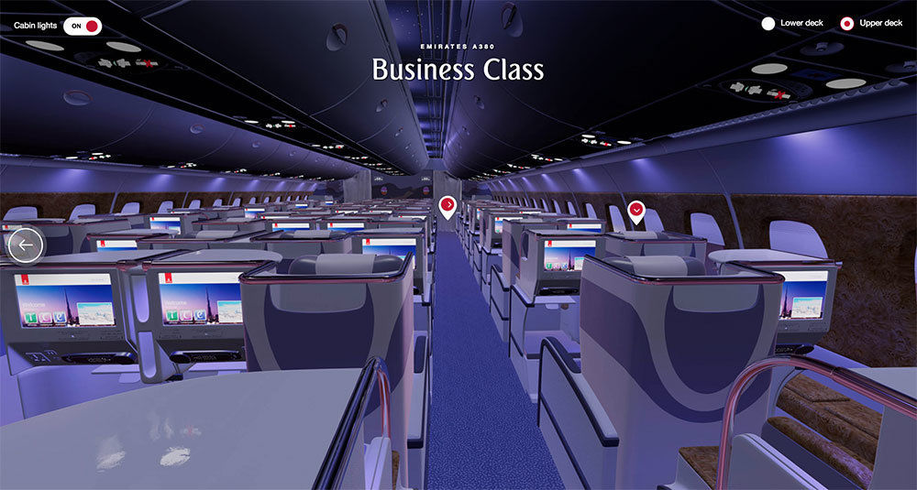
Zukunftsaussichten und trends Virtual Reality (VR)
Im Flugzeug:
Vermittlung des Gefühls von Freiraum
Konzept für Fensterloses Fliegen
Probleme: Panische Bewegungen, Übelkeit
Im Reisebüro:
Begutachtung des Reiseziels schon vor der Buchung möglich
Quelle Emirates. (14. 06 2020). https://www.innofrator.com/vr-machts-moeglich-schon-vor-dem-einsteigen-das-flugzeug-erkunden/

Slide 18










Fazit
Vorteile:
Sicherheitsstandards
Kommunikationsmöglichkeiten für Reisende
Globale Systeme für Reisemittler und Leistungsanbieter
Social Media als Werbe- und Informationsplattform
Transport wird angenehmer
Nachteile:
Überbuchung
Unfaire Vergleichsportale

Slide 19
quellen
101places.de. (07. 07 2014). Von https://www.101places.de/8-argumente-die-fuer-airbnb-sprechen-und-wie-du-die-besten-unterkuenfte-findest abgerufen
airbnb. (07. 06 2020). Von https://www.airbnb.de/help/article/2503/was-bedeutet-airbnb-und-wie-funktioniert-es abgerufen
airliners. (26. 05 2020). Von https://www.airliners.de/air-berlin-lufthansa-inflight-internet-auch-lh-kontinentalflotte/22656 abgerufen
Berchtenbreiter, R. (03. 06 2020). www.tourismus-it.de. Von https://www.tourismus-it.de/it-systeme/marketing-systeme/21-34-crm-kundenbeziehungsmgmt abgerufen
bitkom.org. (26. 05 2020). Von https://www.bitkom.org/Presse/Presseinformation/Digitaler-Tourismus-2020-So-smart-reisen-die-Deutschen abgerufen
bookingkit.net. (31. 05 2020). Von https://bookingkit.net/de/academy/buchungssystem/ abgerufen
brickfox. (30. 05 2020). Von https://www.brickfox.de/schnittstellen/preisvergleichsportale/ abgerufen
Conrad, S. (31. 05 2020). grin. Von https://www.grin.com/document/207593 abgerufen
Conrady, R. (23. 05 2020). Von https://wirtschaftslexikon.gabler.de/definition/yield-management-50781 abgerufen
Deutsche Ferienhaus-Urlaubsanalyse . (26. 06 2020). Von https://docplayer.org/113532-10-deutsche-ferienhaus-urlaubsanalyse.html abgerufen
Emirates. (14. 06 2020). Von https://www.innofrator.com/vr-machts-moeglich-schon-vor-dem-einsteigen-das-flugzeug-erkunden/ abgerufen
Ermisch, S. (14. 06 2020). gruender. Von https://gruender.wiwo.de/inflight-vr-start-up-bringt-virtual-reality-in-flugzeuge/ abgerufen

